Slide 1
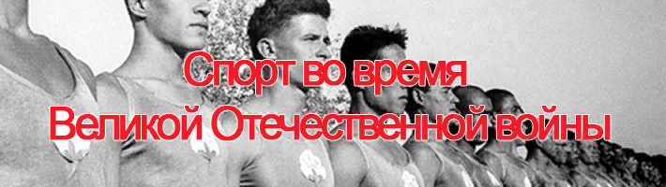

Slide 2
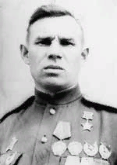
1941-1945: каким был спорт во время войны
Николай Вениаминович Копылов
Война внесла большие коррективы в деятельность физкультурных организаций. Уход на фронт организаторов, физкультурников и спортсменов сказался на дальнейшем развитии физкультурного и спортивного движения. Прекратили строиться спортивные сооружения и площадки, гораздо меньше проводилось спортивных соревнований. Но физкультурные и спортивные организации продолжали работать. Они вели ее, как и весь советский народ, под лозунгом «Все для фронта! Все для победы над фашизмом!»
Неоднократный чемпион СССР по марафонскому бегу.

Slide 3
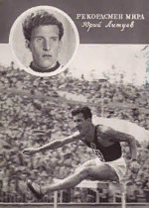
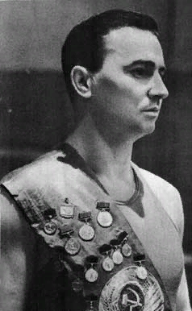
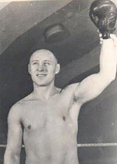
Советский легкоатлет,
призёр Олимпийских игр.
Тринадцатикратный рекордсмен мира.
Пловец.
Советский боксёр, заслуженный мастер спорта СССР (1942), тренер.
Юрий Николаевич Литуев
Леонид Мешков
Николай Фёдорович Королев

Slide 4
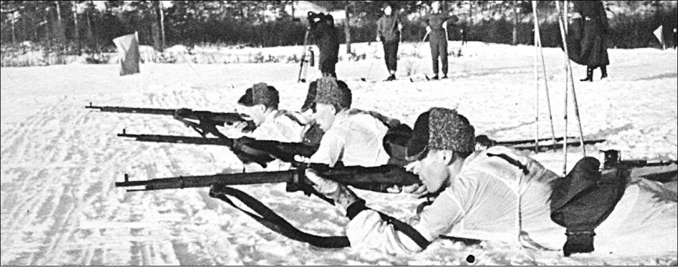
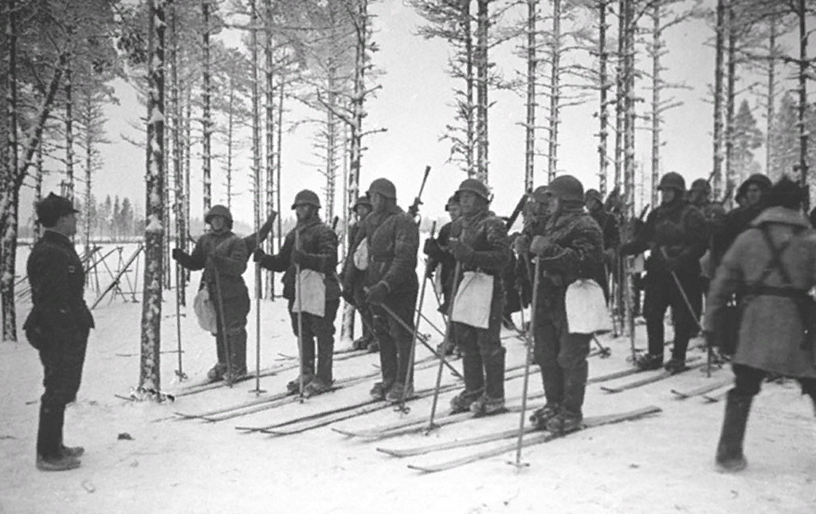
Вместо ушедших на фронт мужчин физкультурные организации возглавили лучшие довоенные спортсменки, неоднократные чемпионки и призеры.
Физкультурные организации республики совместно с военкоматами и организациями осоавиахима обучали членов добровольных спортивных обществ, физкультурников военно-прикладным упражнениям, проводили военизированные походы, занятия по стрельбе из боевого оружия, комбинированные эстафеты с элементами, дающих навыки для боевой обстановки, а именно: соревнования на воде, высадке десанта, штыковой бой, бой с оружием и без оружия. Только в период с июня по ноябрь 1941 г. в таких соревнованиях участвовало 5000 человек.

Slide 5
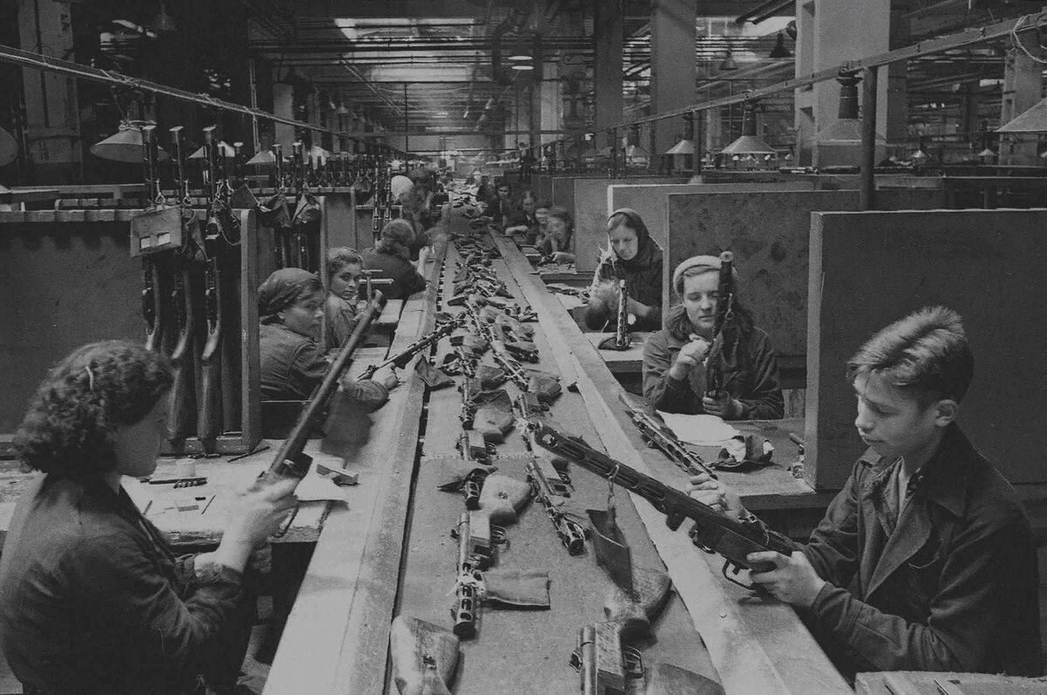
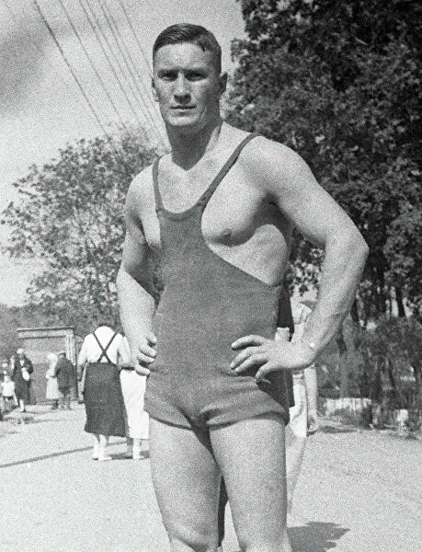
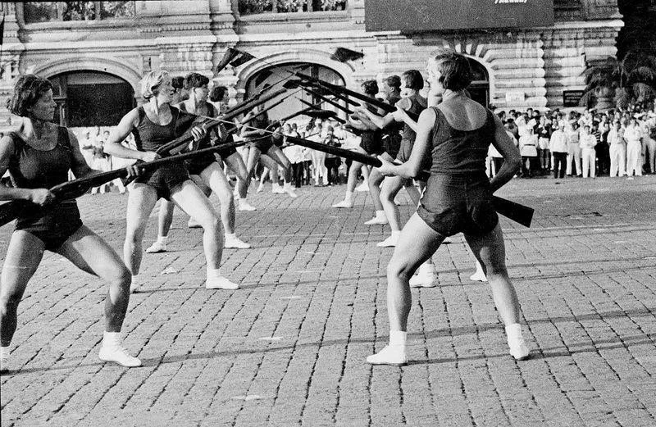

Slide 6
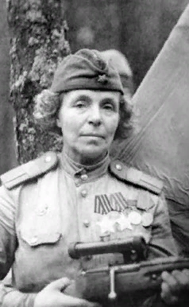
Нина Павловна Петрова
Физкультурницы учились на курсах по подготовке медицинских сестер. Среди них неоднократные чемпионки, члены сборных команд М. Самойлова, Л. Панова, Тихонова и другие. Комитет по физкультуре и спорту организовал курсы для учителей физкультуры, которые освоили знания по лечебной гимнастике. В годы войны были госпитали для раненых фронтовиков. Работали в них и выпускники курсов.
В годы войны резко сократилось количество городских, районных и республиканских соревнований. Однако нельзя сказать, что спортивная жизнь замерла. В соревнованиях участвовали в основном городские физкультурники и спортсмены, отдельные из которых показывали по тем временам не плохие результаты.
Несмотря на всю тяжесть обрушившихся на страну событий в 1941-1945 гг., даже в годы Великой Отечественной войны в СССР жил спорт.
Главным видом спорта стала пулевая стрельба

Slide 7
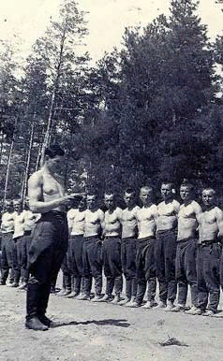
Сегодня в это почти невозможно поверить, но в то время, когда нацистская Германия на весь мир кричала о том, что не сегодня завтра войска Третьего рейха вступят в столицу Советского Союза, когда эту самую столицу постоянно забрасывали бомбами, когда танки стояли еще в Клину, в Москве прошел Кубок по хоккею с мячом, на Пионерских прудах состоялись соревнования по конькобежному спорту с участием прославленных Кудрявцева и Капчинского, прошел открытый чемпионат по шахматам на первенство города - все это было в декабре 1941-го...

Slide 8
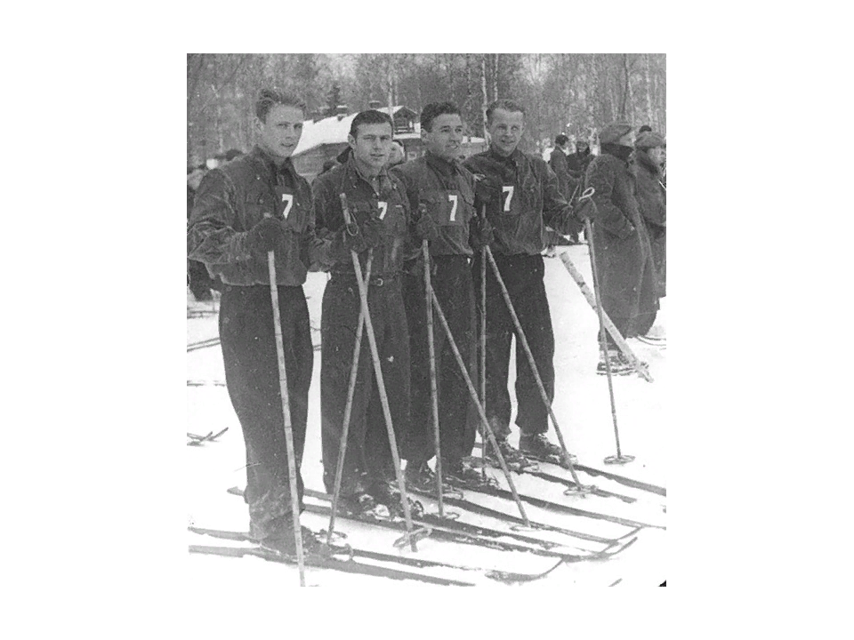
А несколькими месяцами ранее, 1 июля 1941 года на стадионе «Динамо» яблоку негде было упасть от знаменитых на весь СССР спортсменов. Здесь был конькобежец Капчинский, Серафим и Георгий Знаменские, Любовь Кулакова, Сергей Щербаков, Константин Кудрявцев, Григорий Пыльнов... Целыми курсами шли на этот митинг студенты Института физкультуры. Прямо здесь была сформирована Отдельная мотострелковая бригада особого назначения - ОМСБОН НКВД СССР, костяк которой и составили спортсмены. Во время войны они прыгали с парашютом и ходили в бой на лыжах, подрывали танки и воевали в партизанских отрядах, обучали других рукопашному бою и тренировали выносливость у бойцов.

Slide 9
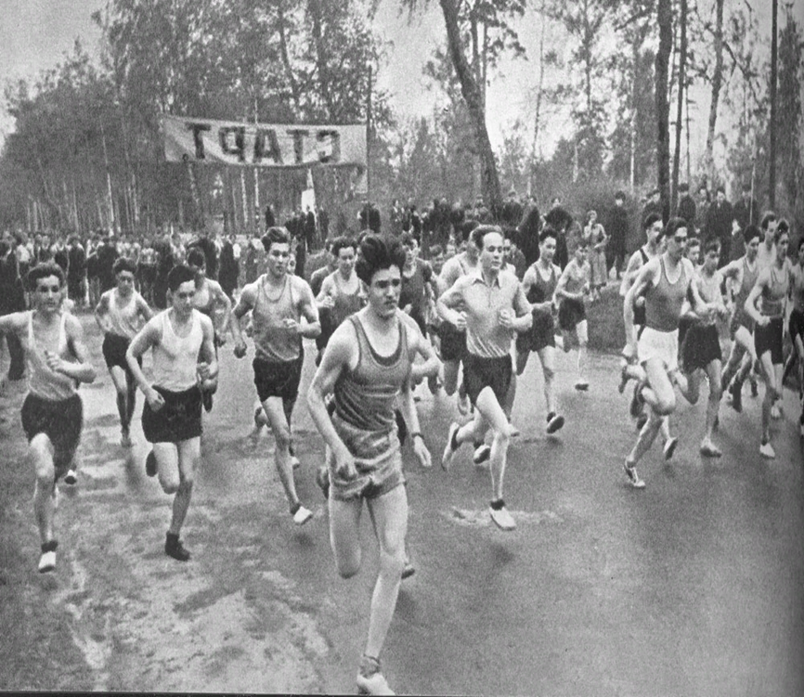
Когда враг пусть и совсем немного, но отступил от границ Москвы, когда столицу уже отстояли, но шли тяжелейшие бои Ржевско-Вяземской операции, весной 1942 года, несмотря ни на что, все же состоялась традиционная эстафета по Садовому кольцу. А в сентябре 1942 года на том же стадионе «Динамо» в Москве армейский стайер из Феодосии Ванин в забеге на 20 км установил сразу три (!) рекорда — два всесоюзных и один мировой.
В 1942 г. легкоатлетка установила рекорды по метанию гранаты (42 м 50 см) и прыжкам в высоту (137 см). Большое внимание физкультурные организации республики уделяли подготовке значкистов ГТО. Только за вторую половину 1941 г. было подготовлено более 3674 значкиста первой и 15 второй ступени, 658 — БГТО.

Slide 10
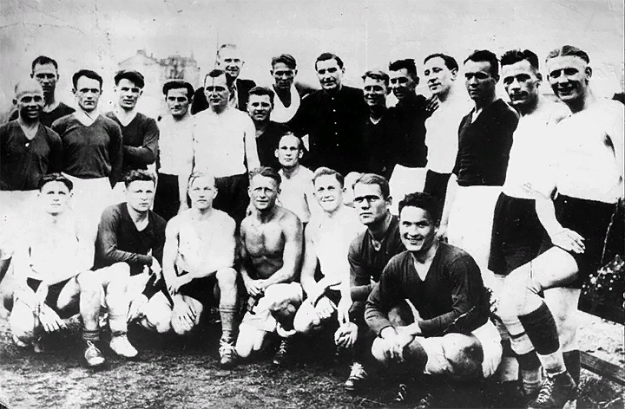
В мае 1942 года в Ленинграде состоялся знаменитый футбольный матч, которых так поразил нацистов. Он был призван показать, что люди не сломлены блокадой, что город продолжает жить. Это был настоящий подвиг. Играли «Динамо» и команда Ленинградского металлургического завода. Зрителями стали раненые, лечившиеся в расположенных по соседству госпиталях, а также свободные от смены рабочие завода «Вулкан». Многие были истощены, и выход на поле дался им с огромным трудом. На траву даже не садились, знали: сядешь - сил подняться не будет. Второй тайм футболисты провели под бомбежкой. Со счетом 6:0 победила команда «Динамо».

Slide 11
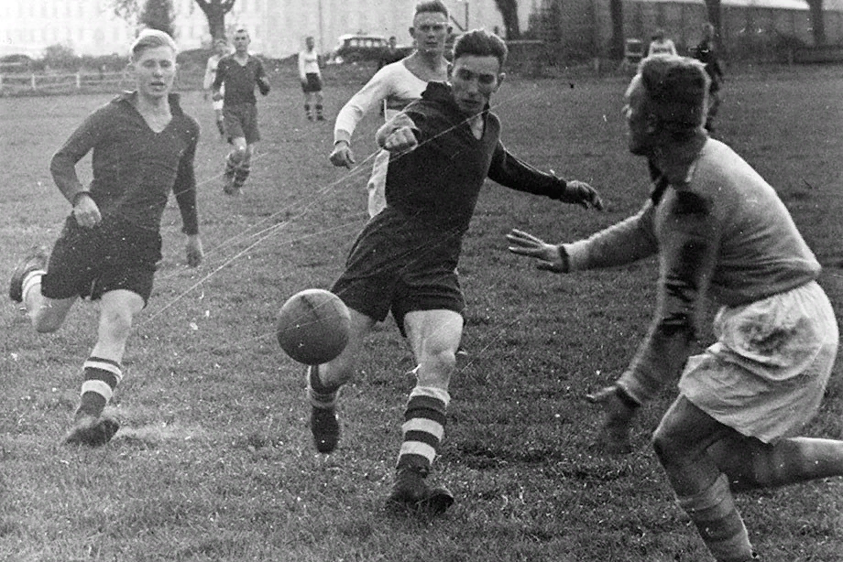
Блокадный Ленинград спасался от сумасшествия спортом. Тогда же, 31 мая 1942 года, в центре города в Таврическом саду был организован фронтовой кросс на дистанцию в 1000 км, в котором приняли участие 18 команд с разных участков фронта с винтовками в руках.
Не меньше славы снискал и легендарный «Матч смерти» в оккупированном Киеве в августе 1942 года. Под дулами немецких автоматов сборная команда Киева «Старт» (в составе этой команды динамовцами были лишь часть игроков, однако в немецких документах намеренно говорилось именно о «Динамо») играла с командой «Флакельф», собранной из немецких зенитчиков. До этого матча команды сыграли друг с другом серию матчей, однако «Матчем смерти» окрестили последнюю игру, которая прошла 9 августа.

Slide 12
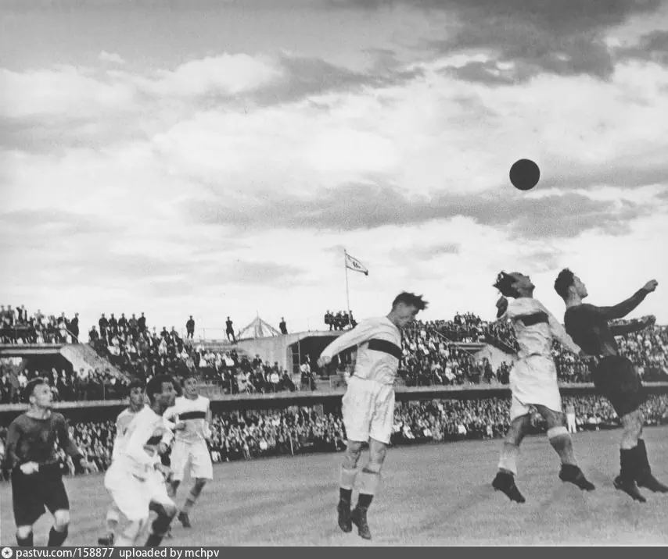
Вот что вспоминает очевидец того поединка О. Ясинский: «За забором, с правой стороны, находилась раздевалка, дверь которой была открыта, и я зашел внутрь. В комнате находились: Н. Трусевич, надевавший свитер, А. Клименко сидел уже в форме, ел хлеб, отламывая кусочки, и еще один, которого я не знал, шнуровал бутсы. В этот момент зашел офицер и выгнал меня из раздевалки. О чем он разговаривал с футболистами, останется тайной навсегда».
По ходу встречи киевляне проигрывали, однако сумели переломить ход матча и победить — 5:3. Часть состава в итоге была расстреляна, еще несколько игроков «Старта» позже попали в концлагеря.

Slide 13
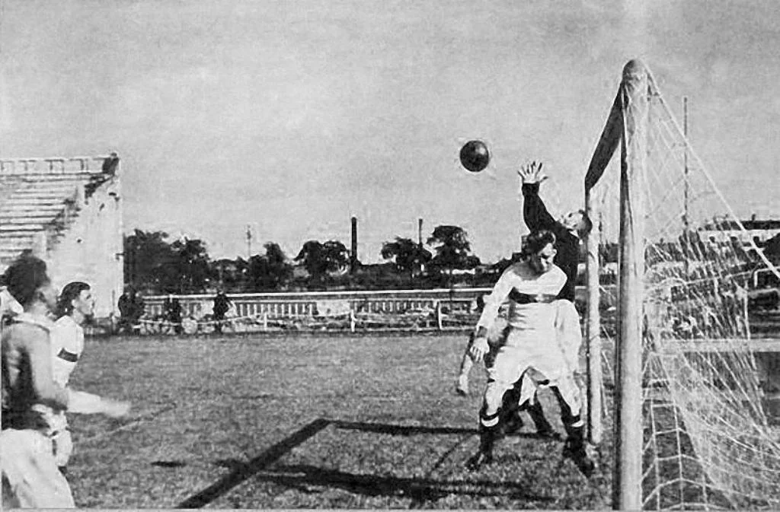
Один из немногих участников того матча, кому удалось уцелеть, Макар Гончаренко, после войны вспоминал: «Мы знали, когда решили выиграть у фашистов, что нас ждет расправа, но это не остановило нас… Были расстреляны наши товарищи Николай Трусевич, Иван Кузьменко, Николай Коротких, Алексей Клименко. Обречены были и остальные. Нас спасло быстрое наступление Советской армии».
В 1943 году возобновились соревнования по легкой атлетике, плаванию, конькобежному спорту, велосипедным гонкам, боксу, тяжелой атлетике, а в Закавказье, на Урале, Дальнем Востоке, в Средней Азии и в Сибири даже прошли республиканские спартакиады. А уже в следующем году, 27 августа, после пятилетнего перерыва возобновился розыгрыш Кубка СССР по футболу. В финале на переполненном стадионе «Динамо» сошлись ЦДКА и ленинградский «Зенит», который и выиграл Кубок Советского Союза со счетом 2:1.

Slide 14
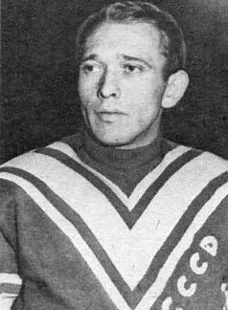
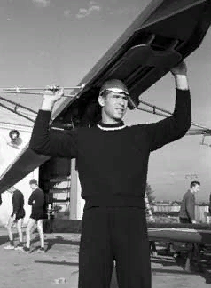
Николай Михайлович
Сологубов
ТЮКАЛОВ Юрий Сергеевич
В 1944 г. проводились соревнования по лыжным гонкам среди сельской молодежи. На финальные республиканские соревнования съезжались колхозные команды многих районов.
Весной и летом 1944 г. проводился легкоатлетический кросс, в котором участвовали более 104 тыс. человек, а затем сборные команды ДСО «Динамо», «Большевик», «Спартак». «Буревестник», «Медик», «Трудовые резервы», «Сталинец» участвовали в республиканских соревнованиях.

Slide 15
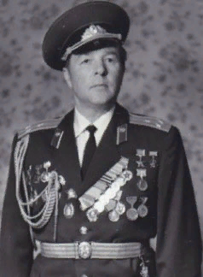
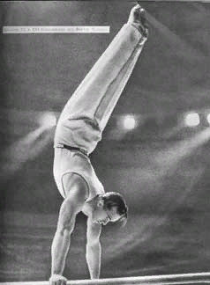
РЫЖИКОВ Анатолий Васильевич
Виктор Иванович Чукарин
Физкультурники и спортсмены в годы войны оказывали помощь раненым участникам войны, находившимся на излечении в госпиталях, строили при госпиталях летние спортивные площадки, а специалисты физической культуры проводили лечебную физкультуру среди раненых. Физкультурники и спортсмены ДСО «Динамо», «Медик», «Буревестник», «Спартак» брали шефство над госпиталями, организовывали показательные физкультурные и спортивные выступления в госпиталях.

Slide 16
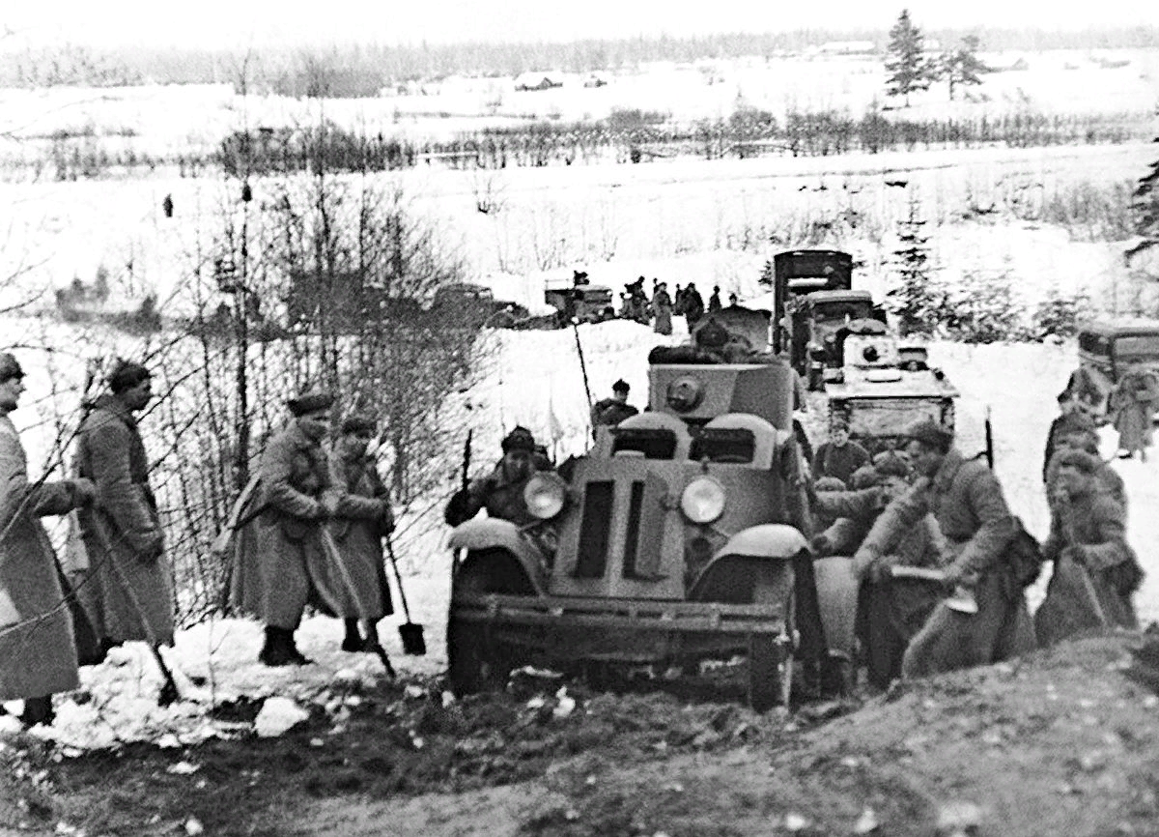
Большая работа велась по сбору средств для нужд обороны, теплой одежды, обуви, продуктов питания для фронтовиков. Активно участвовали в этом движении физкультурники и спортсмены республики. Они внесли сами и помогли собрать с тружеников тыла десятки тысяч рублей на строительство танковых колонн и авиаэкскадрильи. Физкультурники и спортсмены самоотверженно трудились в тылу. Несмотря на голодное, суровое время они шли в первых рядах трудового фронта.
1418 дней длилась Великая Отечественная война. 9 мая 1945 г. пришла долгожданная победа. Эта дата вошла в историю человечества, как день Победы над фашизмом.

Slide 17
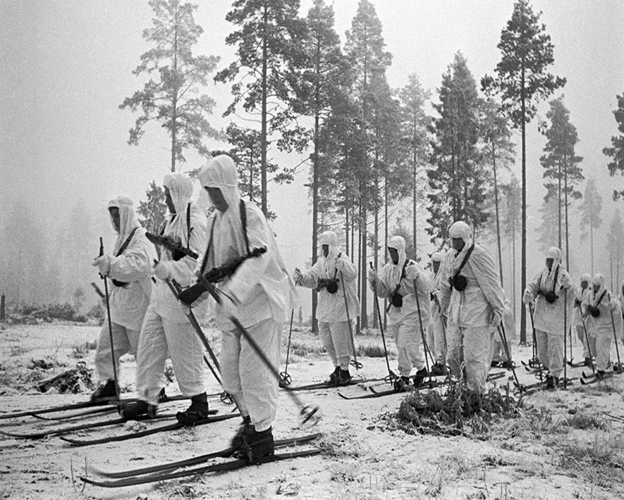
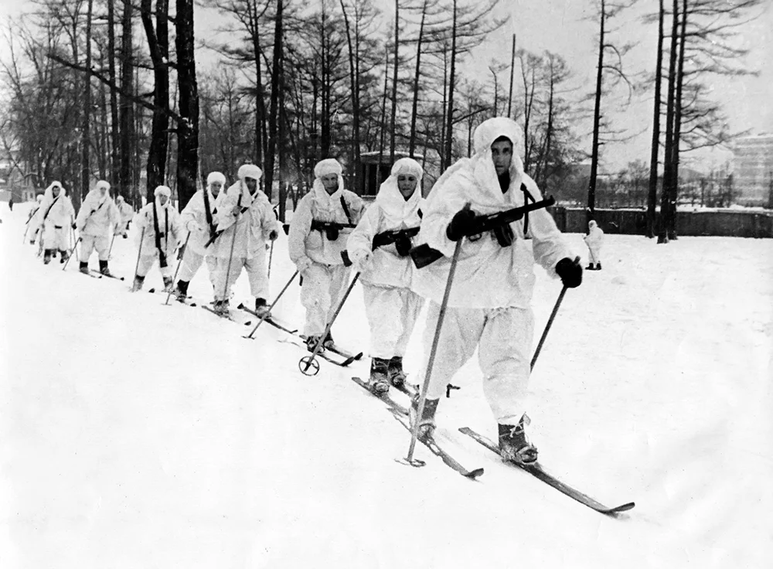
Через два месяца после окончания войны состоялась первая послевоенная спартакиада. Среди участников были и фронтовики.
И, конечно, очень многие спортсмены внесли огромный вклад в победу советского народа в Великой Отечественной войне. Чего стоит только знаменитый лыжный отряд, прозванный немцами «белыми призраками». За голову их командира была объявлена награда.
«Каждый спортсмен стоит в бою нескольких рядовых бойцов, а взвод спортсменов – надежнее батальона, если предстоит сложная боевая операция» - эти слова произнес Герой Советского Союза генерал армии И.Е.Петров, оценивая вклад воинов-спортсменов в победу в Великой Отечественной войне.

